Slide 1
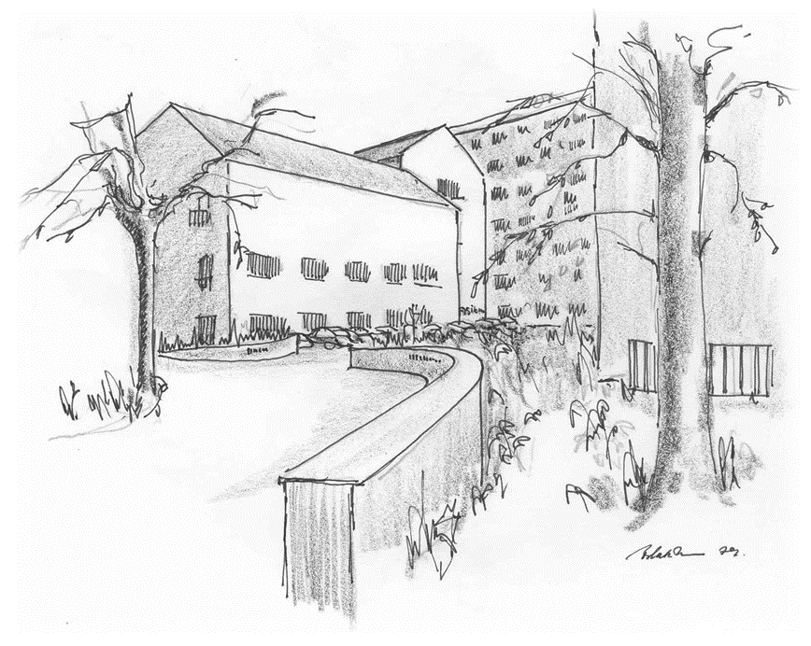
Informationsmøde (December 2020)
Kort nyt
Strategiproces på IFA
Rekruttering af studerende
Økonomi
Kemikaliesikkerhed
IT-sikkerhed
MUS
Arbejdspladskultur
Arbejdsmiljø
Bæredygtighed
Indkøb
IFA-medaljen

Slide 2
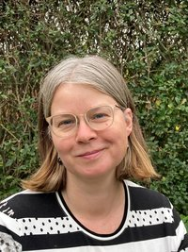
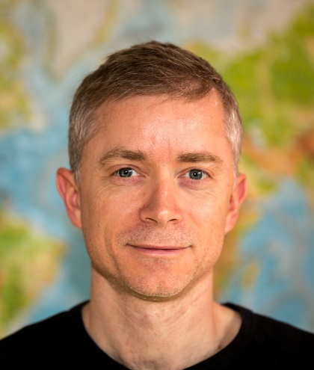
Kort nyt
Nye prodekaner for forskning (David Egholm) og uddannelse (Kristine Kilså)
Jacob Sherson og Science at Home er flyttet til BSS
Michael Drewsen (VIP, Hans Kjeldsen suppleant) og Katrine Vasegaard (TAP) i Akademisk Råd på NAT

Slide 3
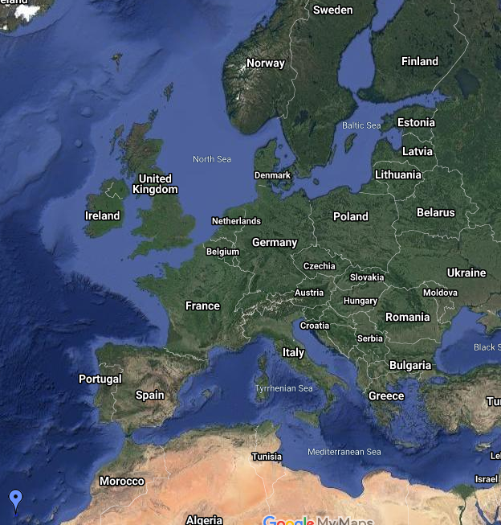
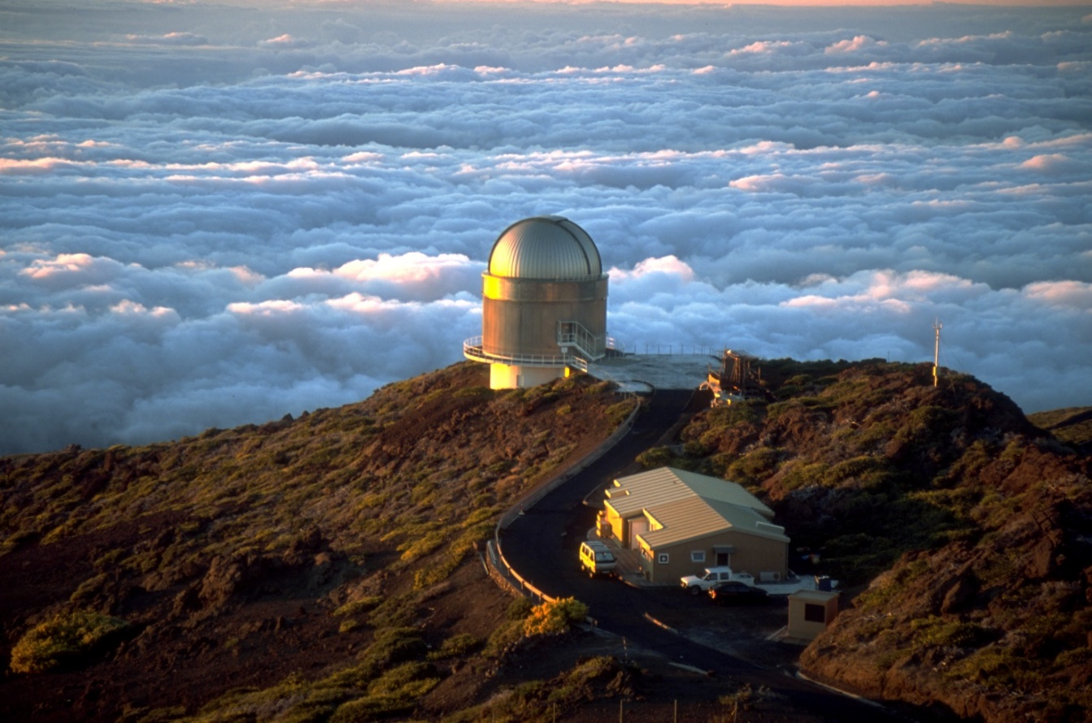
Nordisk Optisk Teleskop (NOT)
Omsider! Efter 2278 mails til Ulrik og ret mange den anden vej, adskillige møder i Turku, Finland og på La Palma er NOT nu (fra og med i går) vores, sammen med Turku U.

Slide 4


Strategiproces på IFA
IFAs strategi 2021-2025 er under udarbejdelse – kommer i høring i udvalgene snarest (få uger)
Suppleres af 1-årige handleplaner

Slide 5
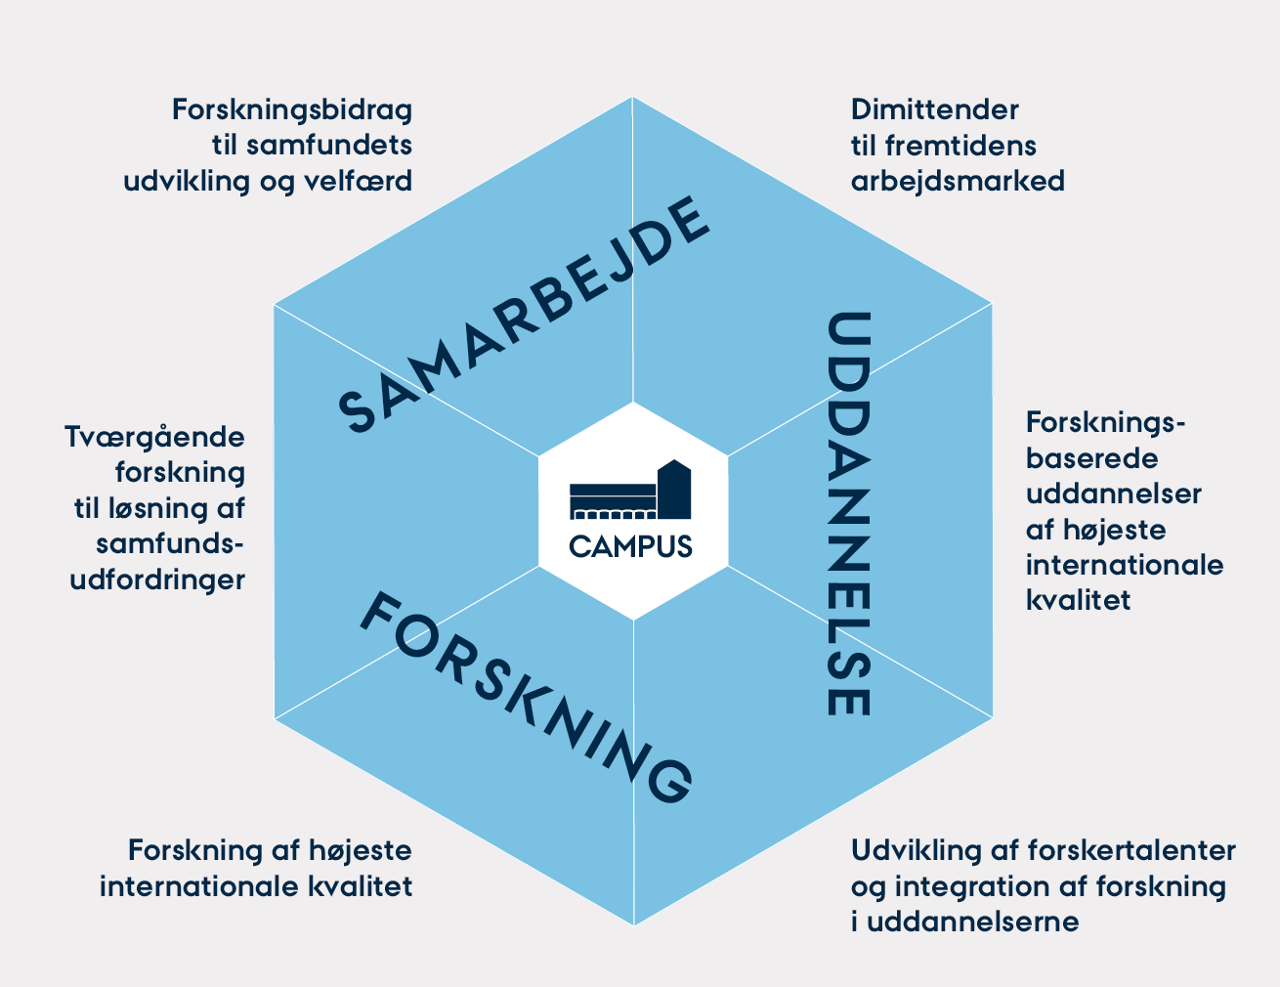

Slide 6
Ingen singulariteter, godt arbejdsmiljø, ansættelser med synergi Uddannelse/talentudvikling – ny stillingsstruktur med lige vægt på forskning og forskningsbaseret uddannelse Udfordringer med Økonomi, herunder NØMs basering på omsætning (IDA, NOT, partnere i DG centre …) – hindrer visse typer af satsninger Konsolidering fremfor (kraftig) ekspansion Fondsmidler, hvilke områder kan man forvente vil tiltrække midler? Rekruttering, studieoptag og fastansættelser (rollemodeller)
Strategiproces på IFA

Slide 7
Ligestilling, diversitet (herunder også at ikke alle VIP skal være potentielle DG centerledere) Erhvervssamarbejde/verdensmålene/samfundsrelevans Ingen automatik pr. genbesættelser Netværk (nat./int.), samarbejde Nicher (nat./int.), eksisterende styrker Faciliteter nær os: DCPT, ESS …
Strategiproces på IFA

Slide 8
Lokale infrastruktur/forskningsunderstøttende faciliteter
Lokal administration
High Performance Computing
Mekanisk værksted
Konstruktionsafdeling
Elektronik værksted
Kemilab, tyndfilm (reduceret grundet mindre brug og pens.)
AcceleratorMasseSpektroskopi (samarb. m. bl.a. UrbNet, Arts)
ASTRID I og II synkrotronstrålingsfaciliteter
5 MeV implantation/kernefysik
IFA/NAT/AU investeringer i CSCAA
Bekostelig ressource for IFA, men kan bruges (mod intern betaling pr. time) af hele NAT/AU

Slide 9
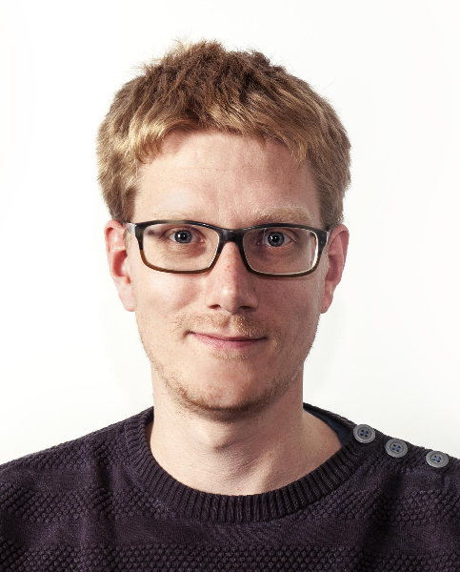
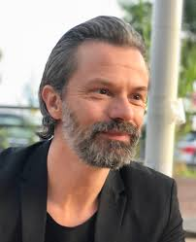
Konkrete nyere tiltag udadtil
Medicinsk fysik/biofysik
Aarhus UniversitetsHospital og Dansk Center for Partikel Terapi - faciliteter tæt på, samarbejde med Inst.f.Klinisk medicin etableret, delt stilling Jakob Johansen
Novo Nordisk finansieringsmuligheder
Kan øge studenteroptaget og måske på sigt fremme ligestillingen (IFA går formentlig glip af kvindelige talenter, der går til medicin istf.)
Aarhus Space Center
Etableret samarbejde med Inst.f.Geoscience, delt stilling Christoffer Karoff
Etableret samarbejde med Inst.f.Biologi under SAC (Kai Finster mfl.)
Betydelig bidragsyder til Delphini-1 samt STEP mission til InfrastrukturRoadmap
DISCO (DanIsh Student Cubesat prOgramme – 3 nye CubeSats), Christoffer Karoff
Nordisk Optisk Teleskop, SONG
Rekruttering, synlig indsats bl.a. på sociale medier

Slide 10
På længere sigt
Øget rekruttering af studerende pt. ca. 85, herunder gerne en øget andel af kvinder (pt. 16-18%)
Mindre frafald, pt. knapt 30%, over halvdelen af optaget har to-cifrede gennemsnitskarakterer (!)
Endnu en Villum Investigator, NOVO challenge programme, et DG center, ERC StG, CoG, AdG …
Større andel af kvinder i faste VIP stillinger (pt. 3/39 - 1 professor, 2 lektorer, 7.7 %). Lige muligheder, men tiltræk flere kvalificerede kvindelige ansøgere
Notes:
Faste stillinger, kvinder blandt VIP pt.: Liv Hornekær, Jill Miwa, Nykola Jones, Anne Ersbak, dvs. 4 ud af i alt 47 (inkl. Trolle og Ulrik)

Slide 11
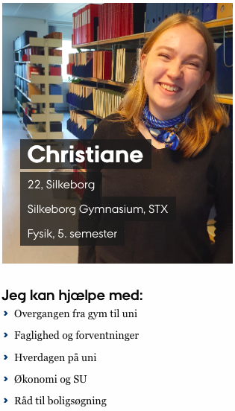

Rekruttering af studerende
Rekrutteringsudvalget har igangsat flere tiltag, som skal gøre IFA synligt :
5 små videoer om at være studerende på IFA. De kommer til at ligge på:
IFA’s nye YouTube kanal
IFA’s endnu nyere Instagram-profil (IFA_AU)
→ Husk at følge profilerne, så dit netværk finder os!
Spørg en AU’er
Bachelor.dk/Fysik
Rekrutteringsvideo (forventes færdig primo 2021)

Slide 12
Rekruttering af studerende
IFA arbejder også med uddannelsernes “transferable skills” og generelle kompetencer med det håb, at det kan hjælpe med at tiltrække flere generelt og specifikt forbedre kønsbalancen.
Har du en idé, eller har du en studerende, der vil vise, hvad de arbejder med, så kontakt rekrutteringsudvalget.

Slide 13

Økonomi
Inddækning (forskningsrelaterede udgifter) fortsættes
Bidrag til fællesadministrationen udgør ca. 25% af omsætningen: adskillige fonde tillader kun overhead der er betydeligt lavere
Forskningen og den forskningsbaserede undervisning skal kunne hente ‘det tabte’ ind igen
1 STÅ giver ca. 170 kkr. (udd.tilskud = 67.700, takst 3)
Finanslovens basismidler til forskning:
45 % fordeles efter uddannelsestilskud
20 % fordeles efter forskningsvirksomhed finansieret af eksterne midler
25 % fordeles efter forskningsbibliometri
10 % fordeles efter antallet af færdiguddannede ph.d'ere

Slide 14
Økonomi
Cirkatal for IFAs årlige indtægter og udgifter
Uddannelsestilskud 21 mio.
Finanslovens forskningsmidler 81 mio. (45udd-20ekst-25bib-10phd modellen)
Eksterne fonde 120 mio. (I er dygtige til at hjemhente fondsmidler)
Lønninger -120 mio.
Bygninger -16 mio. (husleje, ca. 3000 kr/kvm/år)
AU+ST fælles+adm. -33 mio.
USM+ST ledelsespulje -9 mio.
Øvrige puljer -9 mio.
Afskrivninger -13 mio.
Øvrig drift, iCentre, køb/salg -22 mio.

Slide 15

Kemikaliesikkerhed
Vi oplever stor interesse for at få hjælp til kemikalieindkøb og til at lave kemiske risikovurderinger. Det er vi rigtig glade for!
Skal du have hjælp til kemisikkerhed, så kontakt os på:
kemisikkerhed@phys.au.dk eller
Fremmøde tirsdage og torsdage kl. 9-12 (1522-332)
Husk at kontakte os i god tid, inden du skal i gang!

Slide 16

IT-sikkerhed
4-års forældelsesfrist af computere, dog undtagelse hvis jeres computer har:
Understøttet OS (Windows: Skal være Windows 10)
Alt software inklusiv OS holdes opdateret
Windows-computere skal køre et opdateret AU anti-virus software
Ellers fungerer uden problemer
Efter 4 år er der dog ikke længere IT-support eller serviceaftale på den,
så hvis der opstår problemer, skal den skiftes.

Slide 17
IT-sikkerhed
Overflytning til OneDrive: Vær ikke nervøs – alt går godt ☺
IT-sikkerhed
Pas på ”phishing mails” (meld til IT, hvis du falder i)
Lav et godt password og undgå at genbruge det
Husk at låse din computer, når du forlader den
Benyt i videst muligt omfang VPN, når du f.eks. arbejder hjemmefra, hvis du har en AU-computer
Hvor finder du mere info? (Se næste slide)

Slide 18
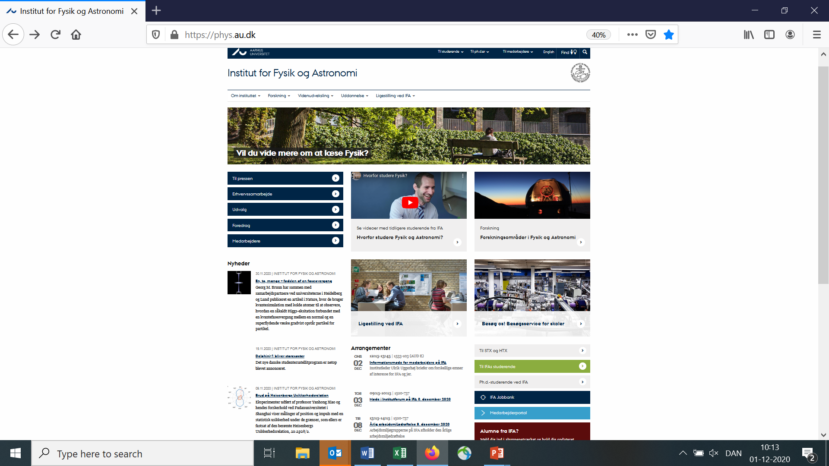
IFA’s medarbejderportal

Slide 19
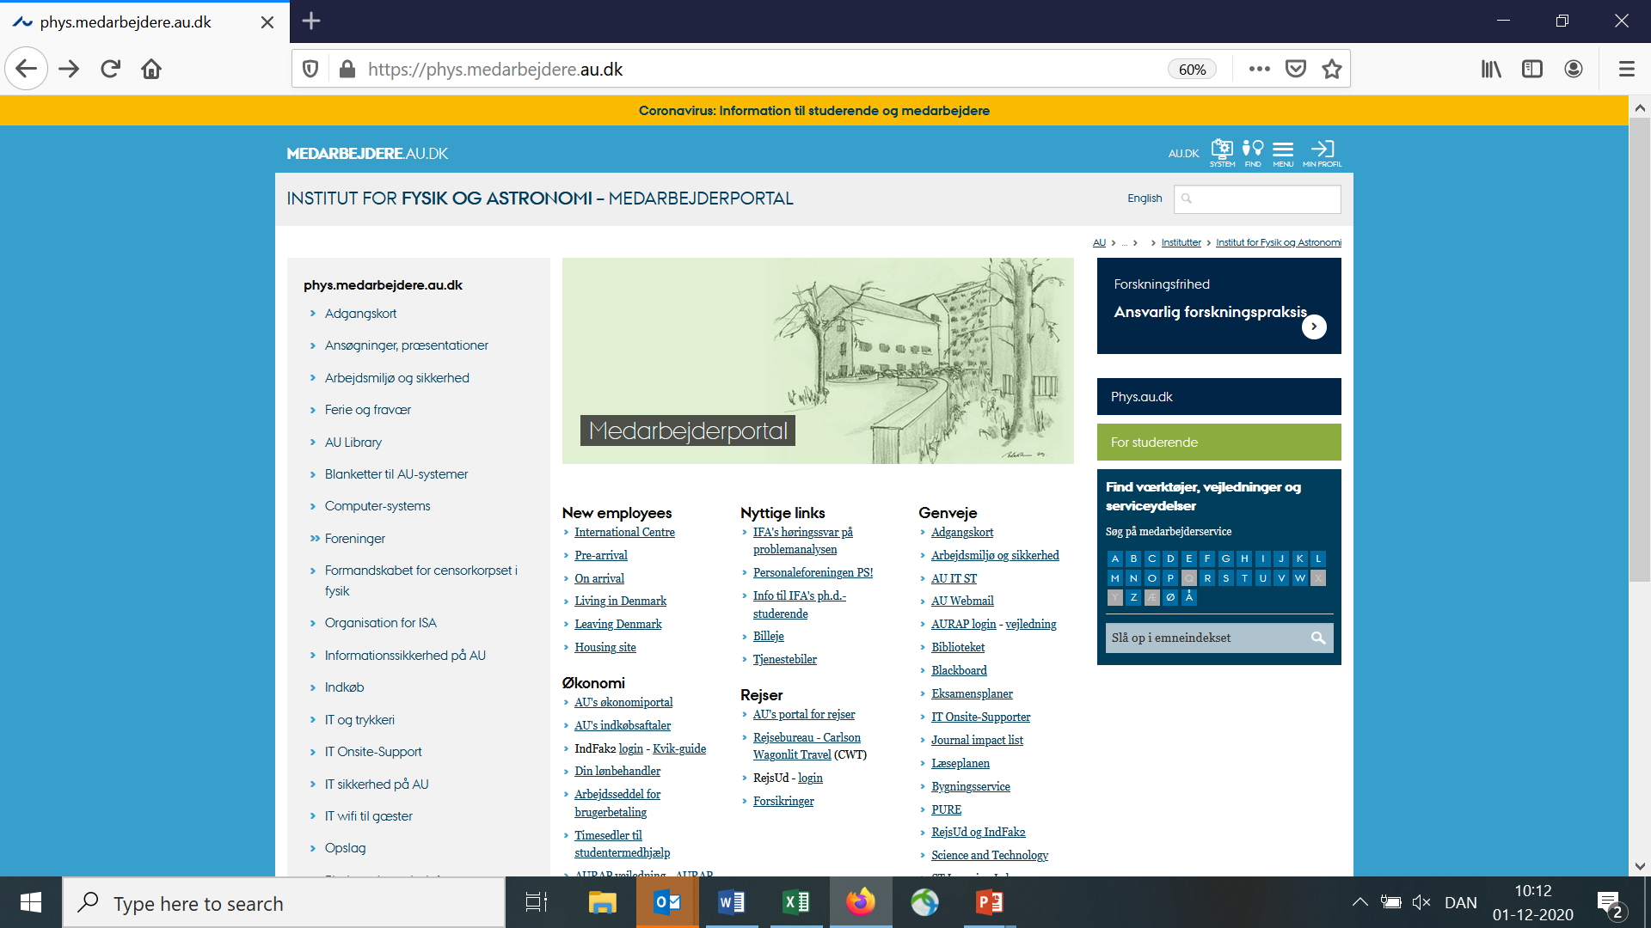
IT-sikkerhed på AU

Slide 20
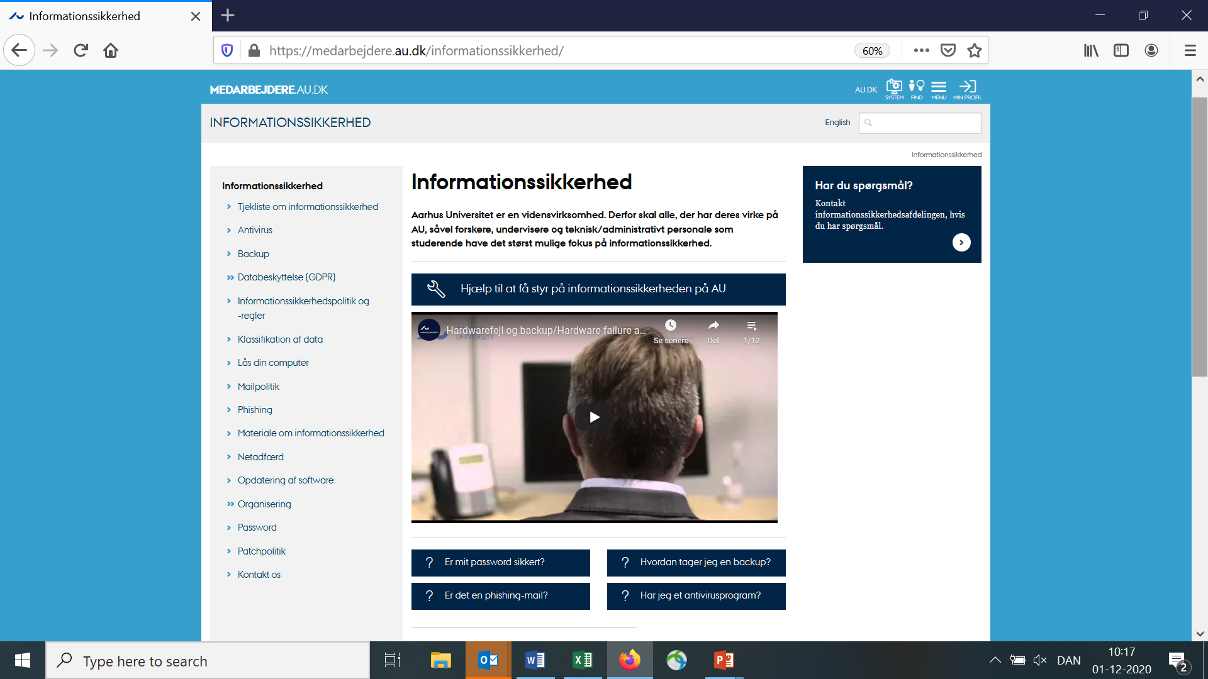

Slide 21
MUS
Tak for samtalerne
MUS-statistik 2020 (Næste slides)

Slide 30

Arbejdspladskultur
Vi skal være gode kolleger og være gode rollemodeller over for de studerende
Mobning, chikane, krænkelser og sexisme er uacceptabelt
Folk, der observerer dette, skal også sige fra (vi skal passe på hinanden)
Vi vil blive ved med at italesætte emnet
Kom til mig, TR eller en anden du er tryg ved,
hvis du oplever uacceptabel adfærd

Slide 31
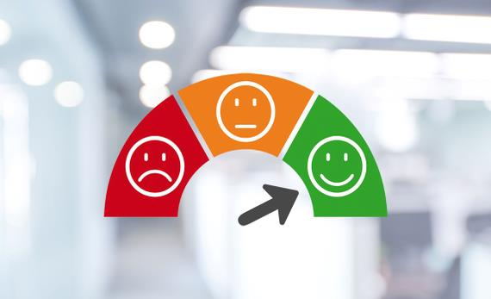
Arbejdsmiljø
I 2020 er statistikken:
Arbejdsulykker: 0
Brug af psykologordning: 1
Sygefravær: Se næste slide

Slide 32
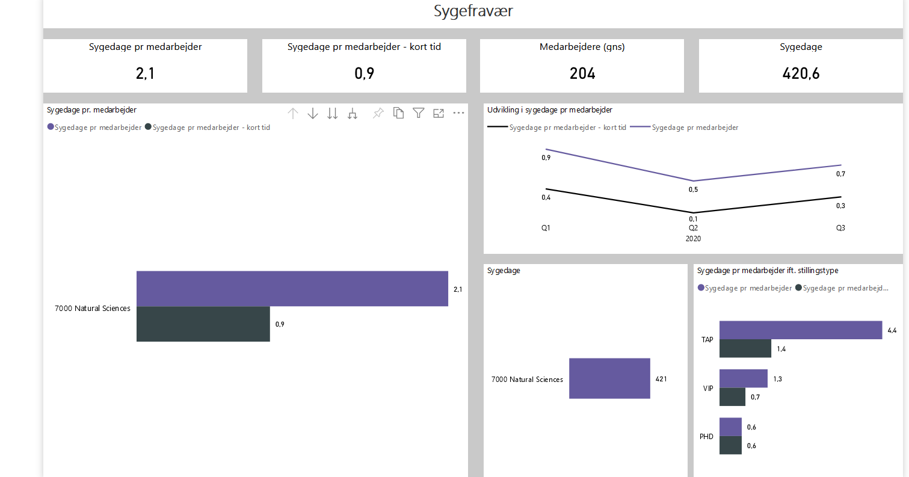
2019 (Q1-Q3):
2,2
1,5
220
493,4
2020:

Slide 33

Bæredygtighed
Bæredygtighedsudvalget har pt. fokus på disse ting på IFA:
To IFA-cykler er indkøbt og kan udlånes i Informationen
Strømforbruget på IFA (vi undersøger, om vi kan udskifte gamle installationer med energibesparende alternativer)
Byttebørs (kasserede ting fra laboratorier og værksteder, som kan genbruges hos andre)
Indkøb af brugte møbler via True Trade (som overholder indkøbsaftaler)
Snarligt indkøb af kander/glas til mødelokaler, koldtvandsfontæner (så vi undgår plastikflaskevand)
Har du idéer ift. bæredygtighed, så send dem til bæredygtighedsudvalget.

Slide 34

Indkøb
Indkøbsaftaler
Offentlige indkøb er lovreguleret, og indkøb på AU er underlagt en indkøbspolitik. Derfor skal du benytte AU’s indkøbsaftaler, hvor det er muligt. Er der ikke en indkøbsaftale, gælder dette:
1) Køb under 100.000 kr.: Indhent 2-3 tilbud (og arkivér disse, f.eks. ved at sende en mail til dig selv med tilbuddene vedhæftet)
2) Køb over 100.000 kr.: Kontakt Indkøb (sandsynligvis skal et mini-udbud udarbejdes)
3) Køb over 1.600.000 kr.: Kontakt Indkøb (her skal der laves EU-udbud)

Slide 35
Indkøb
Fakturaer
Det koster ca. 200 kr. internt på AU at behandle en faktura. Derfor skal vi forsøge at samle indkøb på færre ordrer og undgå fakturaer under 500 kr. Det letter administrationen. Og færre ordrer giver færre leveringer, hvilket er godt for klimaregnskabet.
Leverandører
Antallet af leverandører skal være så få som muligt. Dette vil påvirke priser, services og samarbejde positivt.
Læs mere om indkøb og indkøbsaftaler på IFA’s hjemmeside

Slide 36
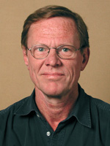
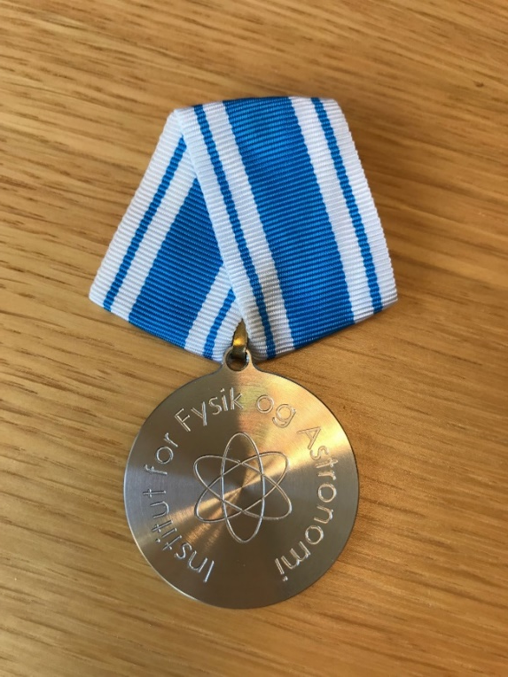
IFA-medaljen
En stor tak fra os alle til Niels Hertel, der går på pension til nytår, for en lang og tro tjeneste på IFA

Slide 37
Spørgsmål fra jer?

